Slide 1
Ulife
一个消除学生组织和学生间隙的产品，
完全由大二学生自主研发，贴近实际需求。

Slide 2
1
Ulife简介
2
功能介绍
3
宣传计划
4
加入流程

Slide 3
1
Ulife简介

Slide 4
Ulife简介
Ulife是一个致力于打造大学校园活动平台的产品，集成校园活动为一体，旨在解决学生获取活动信息渠道狭隘和学生组织费控的问题，让学生获知更多学生组织，快速地了解并参与优秀的、自己感兴趣的活动，同时也使学生组织更高效的进行活动宣传、安排以及总结经验。
Ulife团队核心成员包含4名计院学生、1名自动化学生，由计院学长、老师协助并最终成功完成该产品，近期已申报市级项目。

Slide 5
Ulife简介
学生组织：
快速发布活动
实时了解报名学生信息
利用群发接口1对多快速通知学生
面向全校学生宣传
学生：
发现感兴趣的活动
管理已报名的活动
跟踪关注组织的动态

Slide 6
2
功能介绍

Slide 7
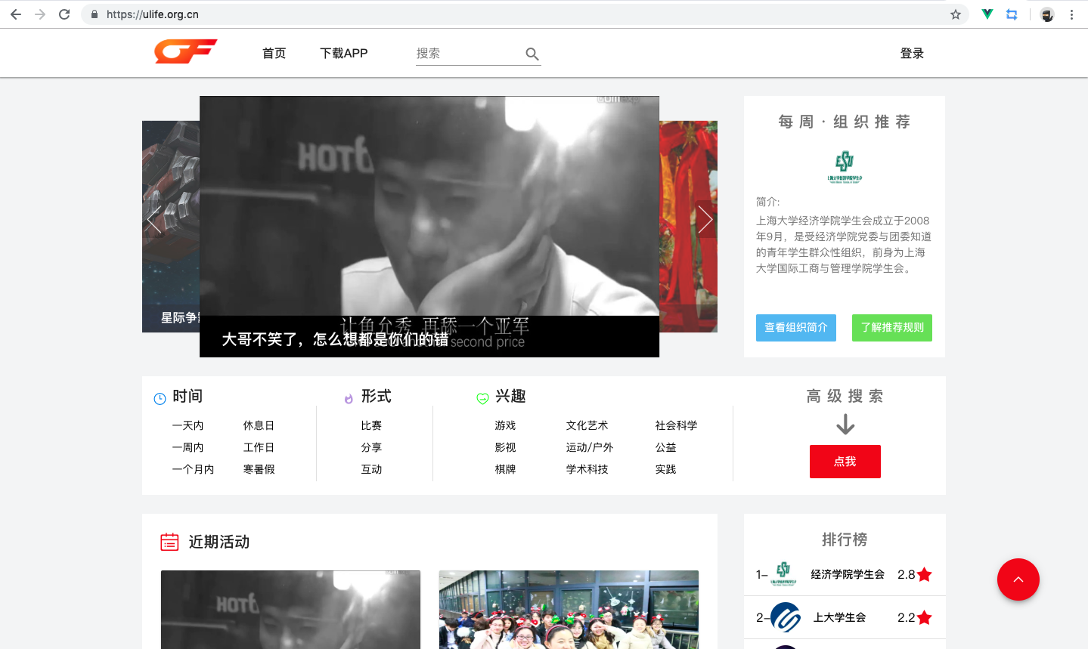
功能简介
网站：https://ulife.org.cn（所有活动均为测试数据，与现实情况无关）

Slide 8
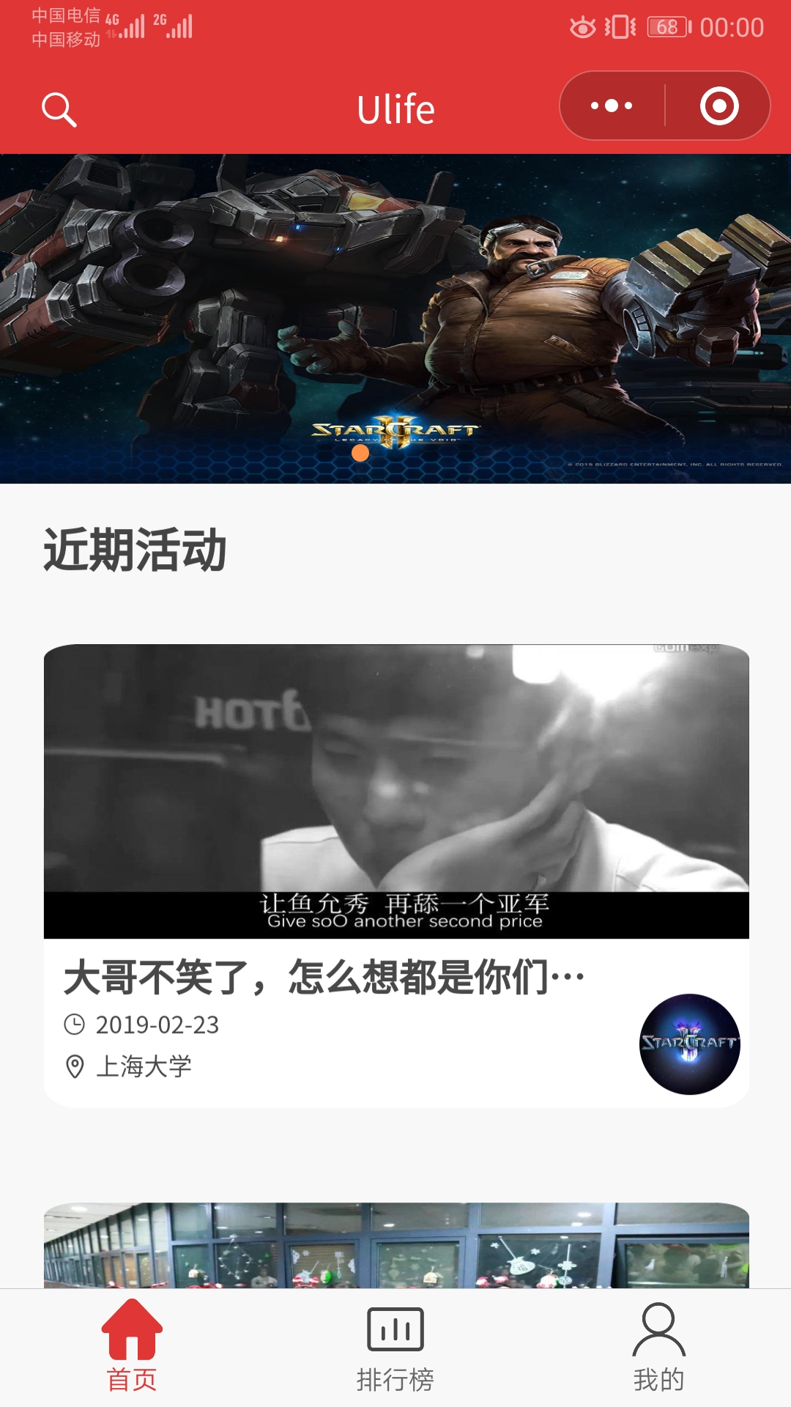
功能简介
微信小程序：上大Ulife（所有活动均为测试数据，与现实情况无关）
微信小程序包含绝大部分网页版的功能，以下以网页版为例做说明。

Slide 9
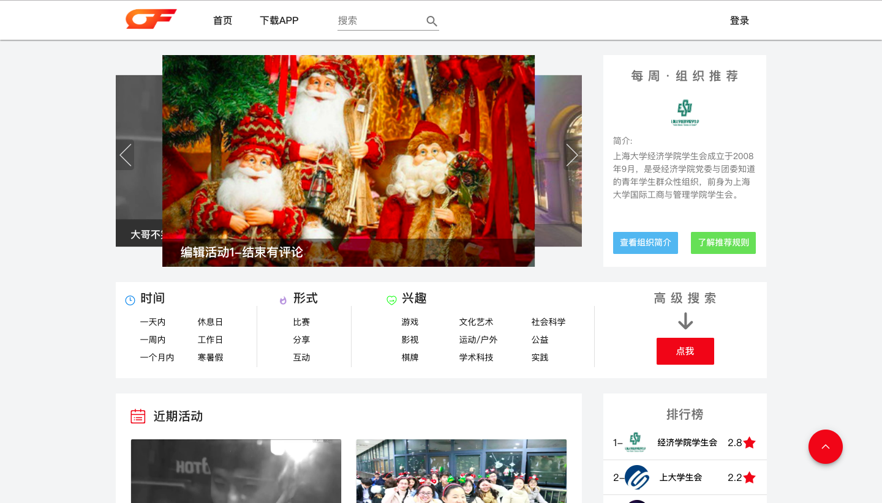
首页
首页包含滚播图片、每周组织推荐、近期活动、组织排行榜和活动排行榜

Slide 10
首页
滚播图片
滚播图片显示2周内开展活动中最值得推荐的5项，每周更新一次。其中包括合作伙伴的活动*1，近期活动按组织评星顺序从高到低*4。
每周组织推荐
这是每周更新一次的组织推荐专栏，被推荐的学生组织可以向全校学生展示自己。此栏目每周更新一次，我们会在每个月初确定此月的4个推荐组织，依次是合作伙伴*1、新加入1个月内的组织*1、评星最高的组织*1、评星增量最大的组织*1，重复则顺移。

Slide 11
首页
近期活动
近期活动按活动发布顺序显示近期即将开展的各项活动。
组织和活动排行榜
组织和活动排行榜的依据是组织和活动的评星，活动评星由学生参与活动后给的星数取平均值而定，默认为2，上限为5，组织评星则以组织所开展的所有活动的评星平均值而定。显然，在排行榜中的活动和组织更受学生们关注。

Slide 12
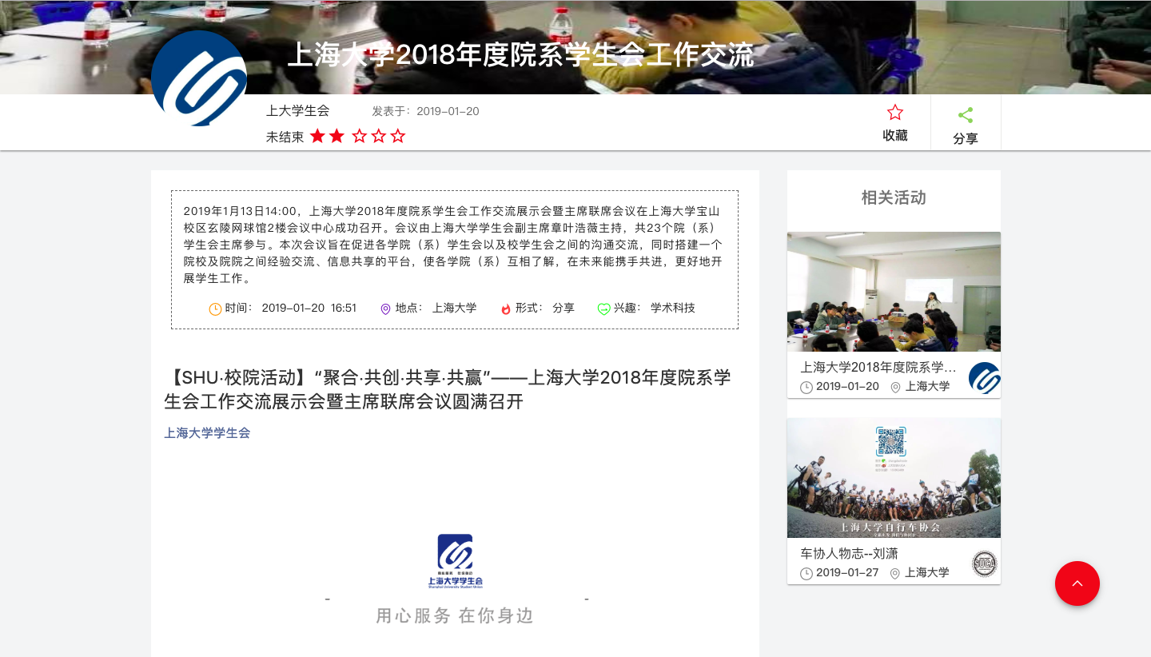
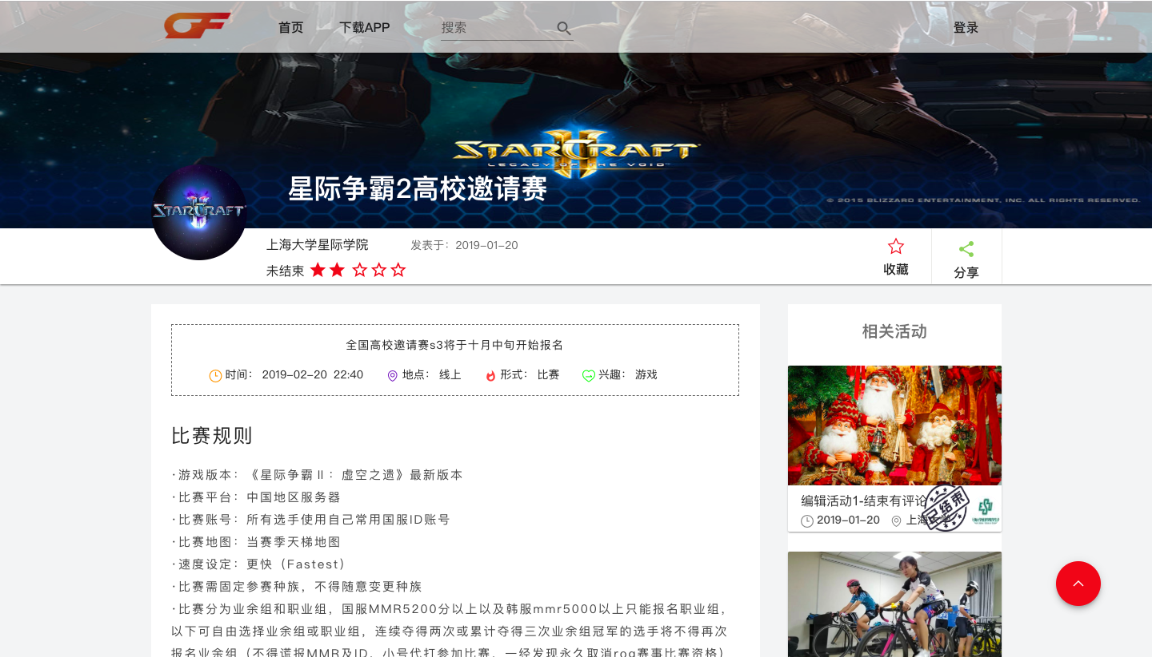
活动展示
左图是网站直接从微信公众号上爬取的活动，我们称其为链接活动
右图是人工输入活动信息而成的活动，我们称其为编辑活动

Slide 13
活动展示
链接活动
学生组织复制微信推文链接到网站上，简单输入相关信息如活动时间、地点、头图等便可发布。链接活动方便快捷，允许组织快速发布已在微信公众号上发布过的活动。
编辑活动
类似马蜂窝编辑游记一样，从活动时间、地点到活动内容都由学生组织编辑而成，虽然过程略比链接活动复杂，但仍可复制大段文字、图片节约时间。编辑活动编辑自由度高，体验感十分不错。

Slide 14
活动展示
以下是所有类型活动共有的特性：
简介栏
包括活动简介、活动时间、地点、类型，学生通过简介栏可以对活动产生基础印象。
上传文件
你还在为上传附件烦恼吗，这个功能就是为此而生！word、excel、pdf等文件类型都有支持。
收藏、分享、评论、关注
如何留住潜在粉丝？学生收藏活动或关注组织后，能在个人空间内时刻关注相关动态，说不定自主报名下一次活动呢。

Slide 15
活动展示
报名需求
报名需求由组织确定，所谓报名需求就是组织需要从报名学生那边获得哪些信息，如统计十大歌手报名与后援团，又如比赛报名的个人信息，这些信息不仅会实时传递到组织手中，并能以一定统计形式显示出来，具体我们会在之后提到。同时，组织可以通过Ulife提供的群发接口或站内消息，十分便捷的通知所有报名活动的学生，总共只需要花半分钟时间！

Slide 16
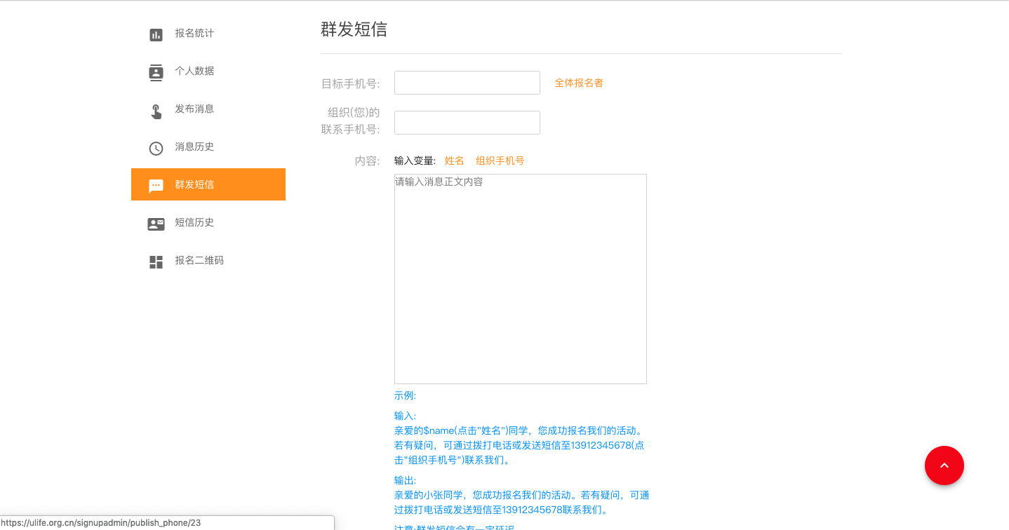
辅助功能
报名辅助功能包含以上7项

Slide 17
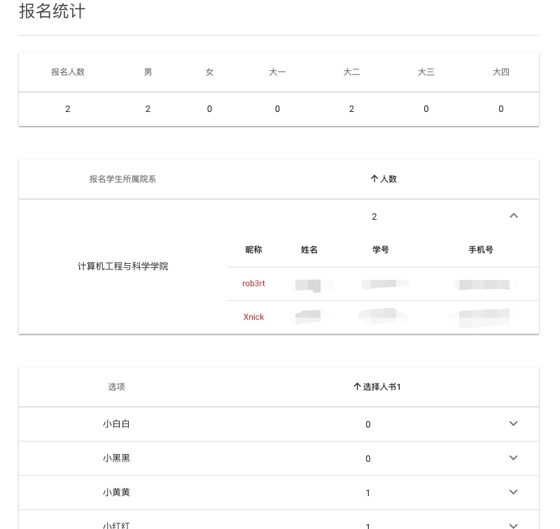
辅助功能
在“报名统计”中，您可以看到直观的信息如报名人数、男女比例、年级比例、学院分布等，这里会列出所有您在报名需求中提出的选择问题，并按选项统计人数。通过第一手数据，组织可以更加直接的分析出当前的活动可以如何改进。
个人数据中则会展示更为详细的信息，如昵称、姓名、性别、院系、年级、学号、手机号、信誉等

Slide 18
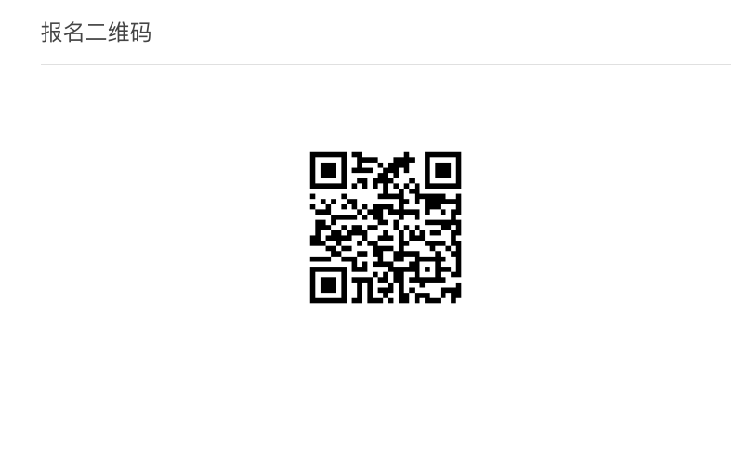
辅助功能
学生若使用上大Ulife内置扫描接口扫描此二维码，则可跳转至小程序内报名页面，当然，学生也可以直接在小程序内寻找活动并报名之。总之，利用Ulife报名活动对组织和学生都是高效的。

Slide 19
3
宣传计划

Slide 20
宣传计划
第一阶段
目标：确定合作伙伴
时间：2019年春季学期前3周
第二阶段
目标：完善功能，奠定基础
时间：2019年春季学期结束前
第三阶段
目标：全方面宣传
时间：2019年秋季学期

Slide 21
合作伙伴
合作伙伴义务和福利：
义务
正常发布活动（第二阶段）
发布的活动分享给组织内部的学生使用（第二阶段）
每周提供修改意见（第二阶段）
公众号和各活动宣传上帮助Ulife宣传（第三阶段前期）
福利
每个活动增加0.5评星和组织增加0.2评星
滚播图片包含合作伙伴活动*1（合作伙伴之中轮流）
每个月每周推荐组织包含合作伙伴*1（合作伙伴之中轮流）

Slide 22
审核规则
为保证平台上的活动达到预期效果，我们需要对发布的活动进行审核，审核规则如下：
活动必须是组织自己的，不允许帮推。
只有活动才能发布，不允许发布生活助手、学习技巧等非活动信息。
每项活动仅限发布1次，遇长期活动可以视具体情况而定。
活动结束总结类信息允许发布，但此活动评星仅2分（如若评星异常我们会严查），因此请权衡利弊。
活动结束未点击“结束活动”的，我们会主动结束，并扣0.3分。

Slide 23
4
加入流程

Slide 24
期待您的加入
无论是合作伙伴还是其他学生组织，我们希望始终保持合作共赢的关系。我们希望贵组织能够与我们平台共同发展，也将竭尽全力为用户带来更好的体验，帮助组织更高效的完成宣传任务。在此，我们诚挚邀请贵组织加入我们的平台，以下是我们的联系方式与登录方法：
联系我们（qq:1256623447/邮箱:UlifeOfficial@163.com），我们将为您一一解答困惑，并提供一个组织专属账号
根据我们为您提供的流程建立组织账号开始发布活动信息

Slide 25
THANK YOU!

